Slide 1
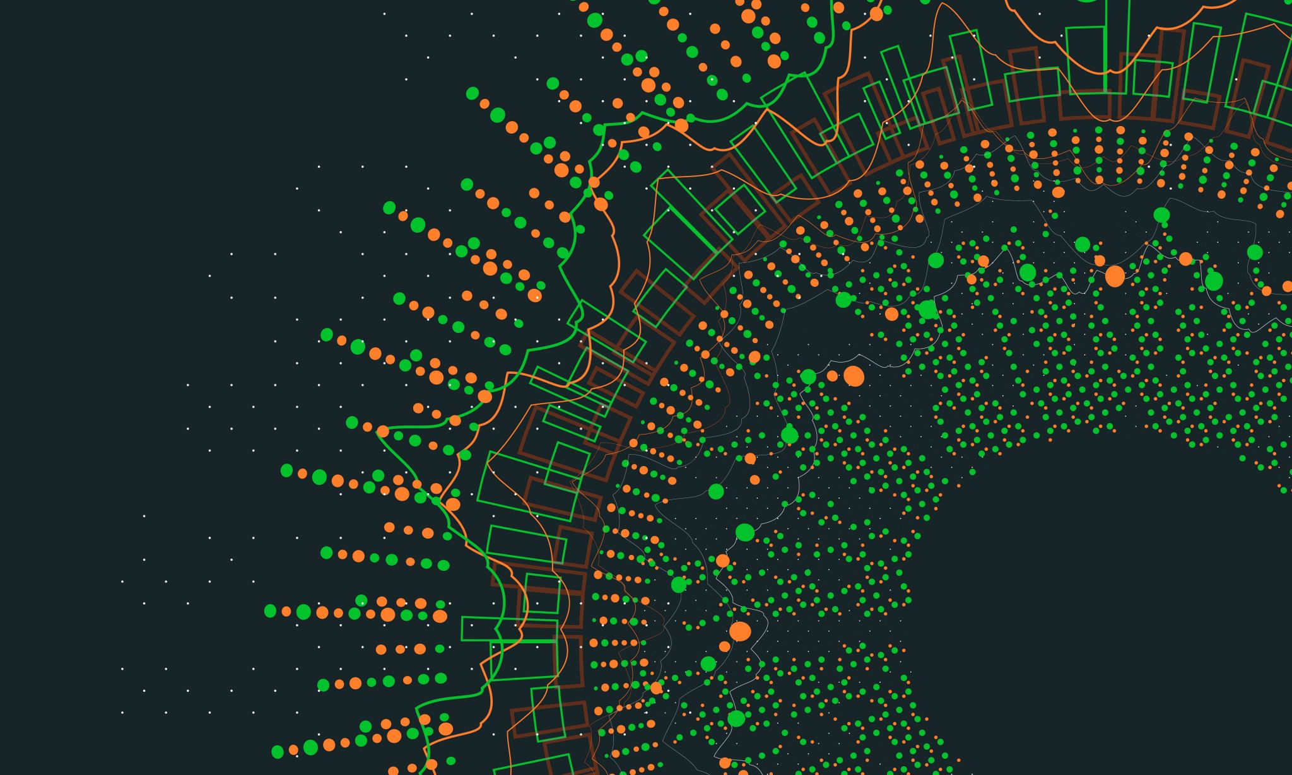
Aprendizaje No Supervisado
Algoritmos de Clustering

Slide 2
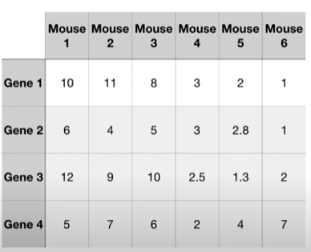
Análisis de Componentes Principales (PCA)

Slide 3
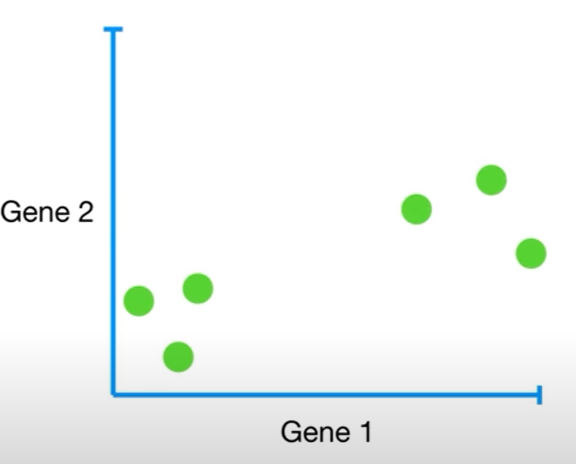
Análisis de Componentes Principales (PCA)

Slide 4
Análisis de Componentes Principales (PCA)

Slide 5
Análisis de Componentes Principales (PCA)

Slide 6
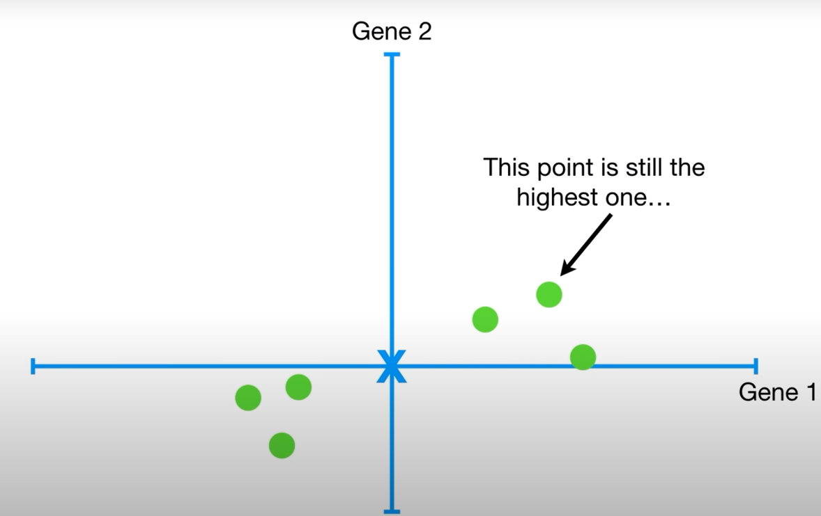
Análisis de Componentes Principales (PCA)

Slide 7
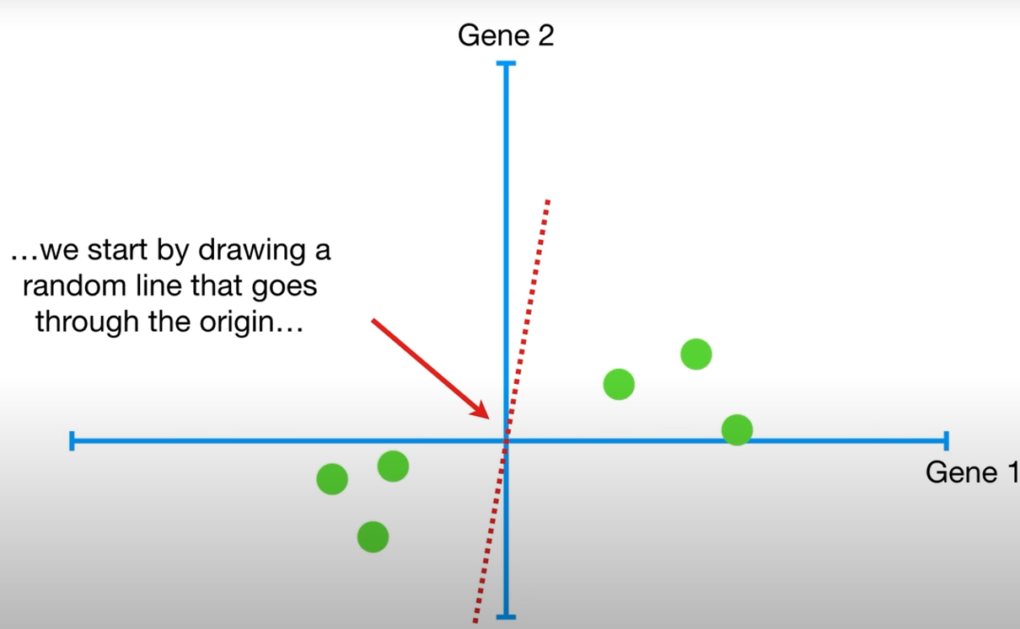
Análisis de Componentes Principales (PCA)

Slide 8
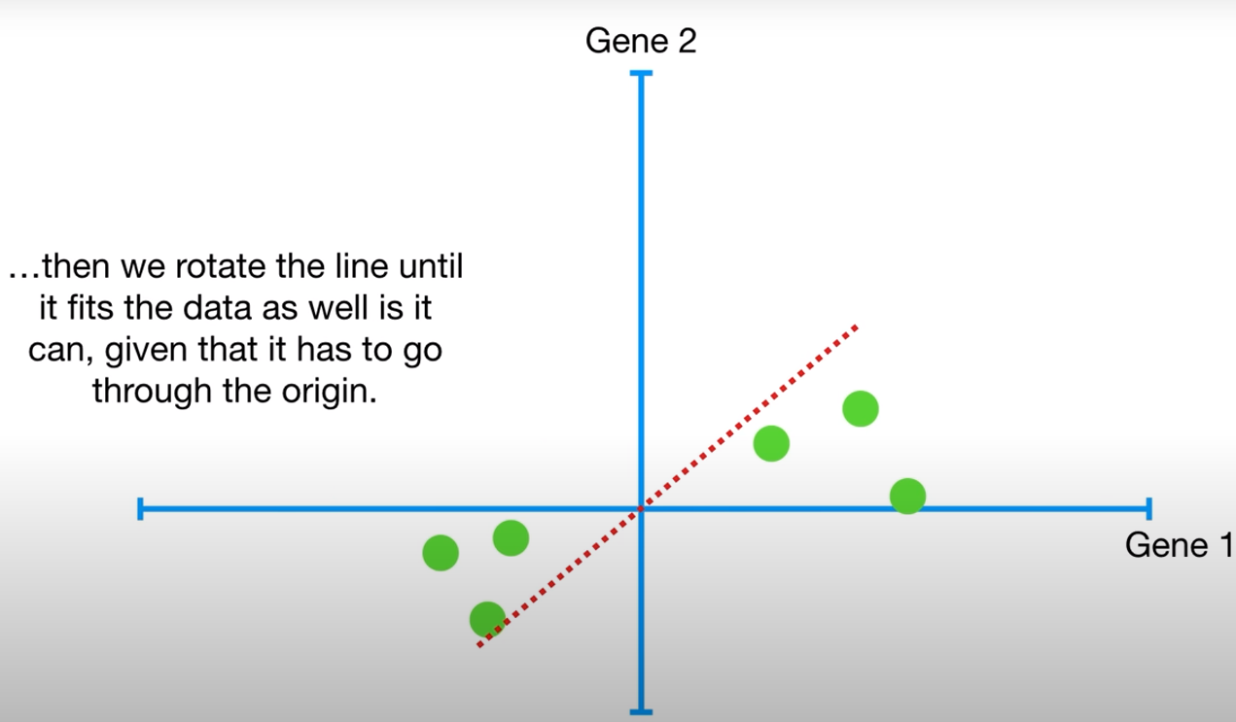
Análisis de Componentes Principales (PCA)

Slide 9
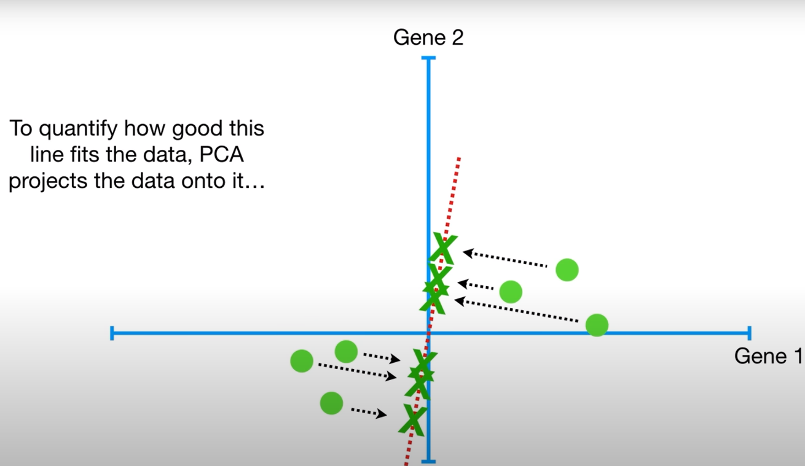
Análisis de Componentes Principales (PCA)

Slide 10
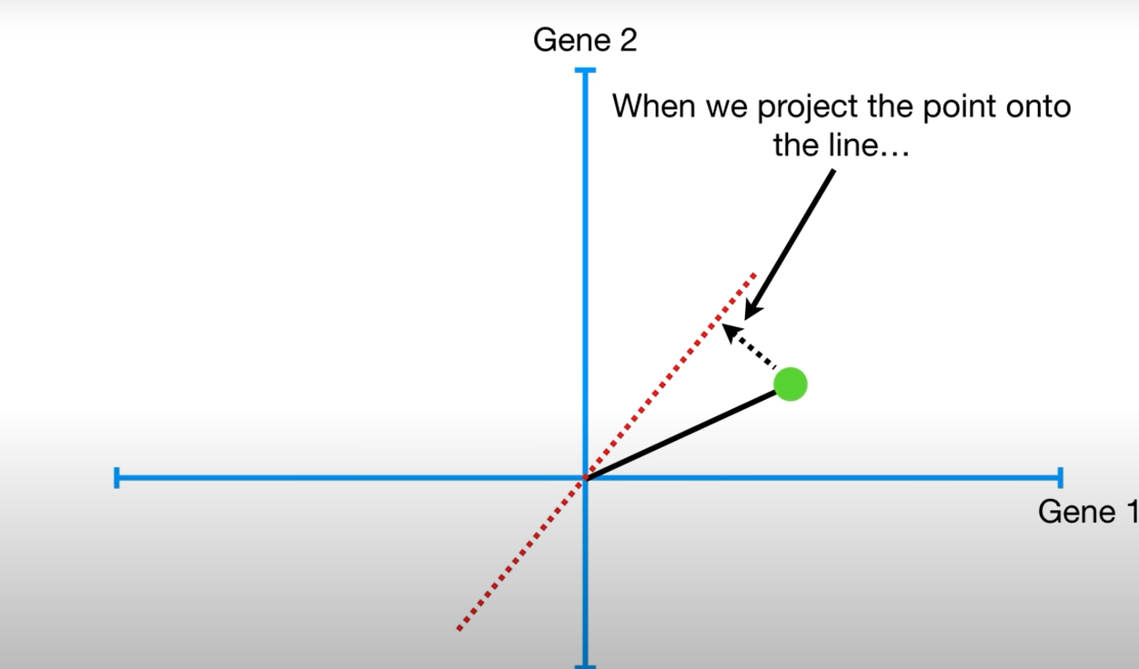
Análisis de Componentes Principales (PCA)

Slide 11
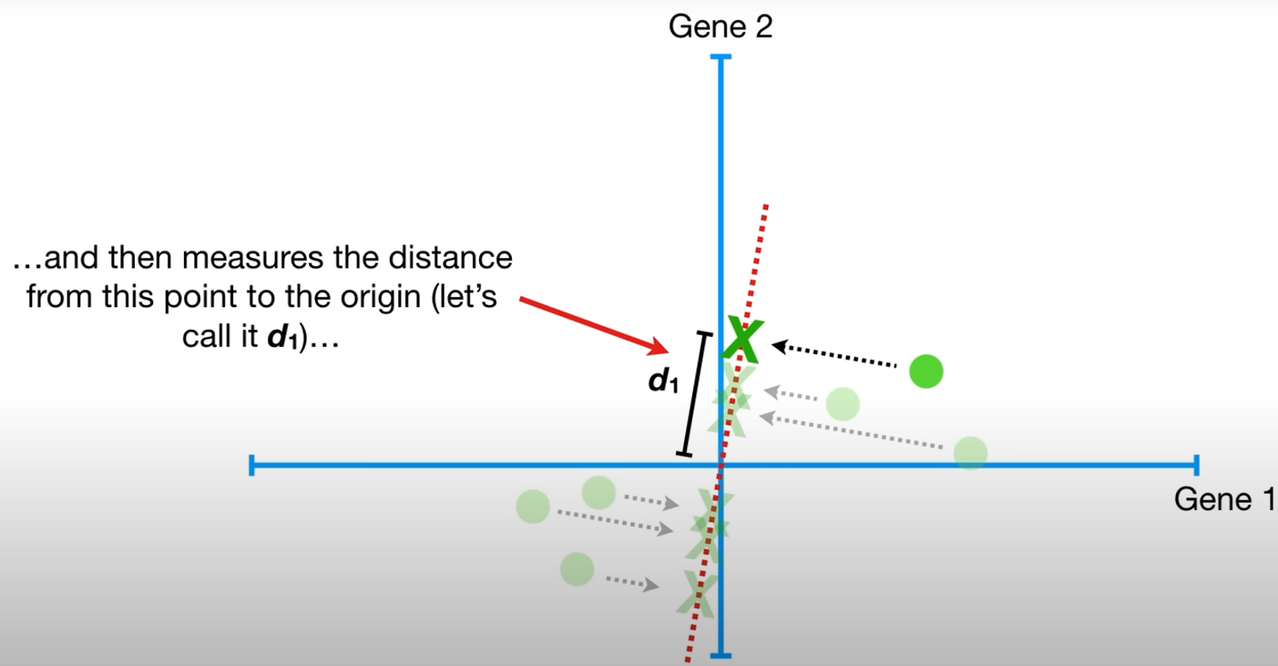
Análisis de Componentes Principales (PCA)

Slide 12
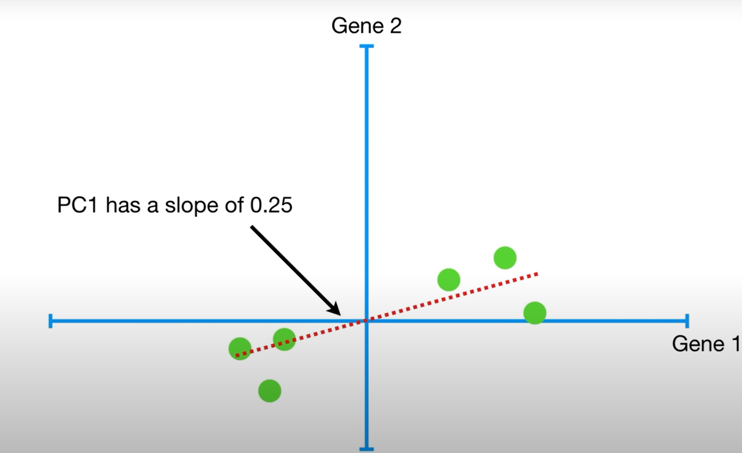
Análisis de Componentes Principales (PCA)

Slide 13
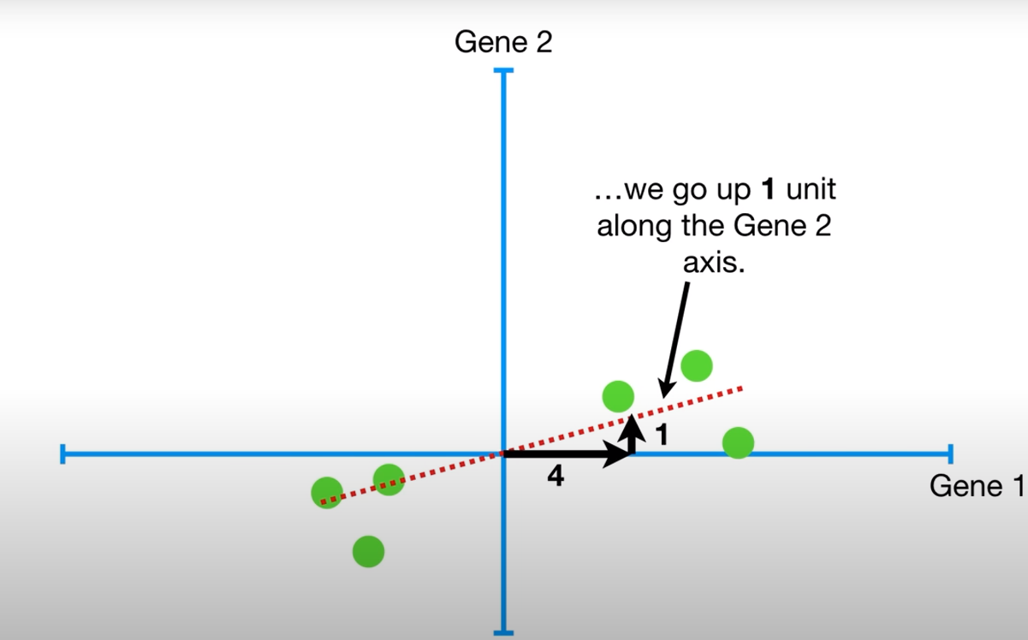
Análisis de Componentes Principales (PCA)

Slide 14
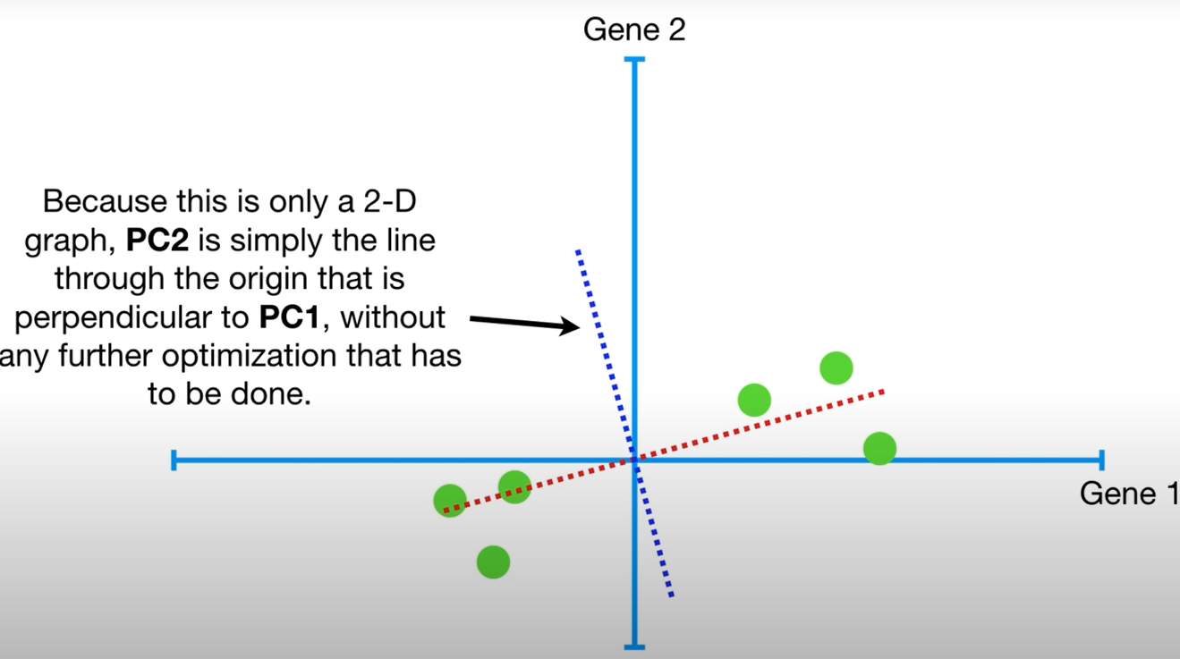
Análisis de Componentes Principales (PCA)

Slide 15
Tres formas de construir clústers
Clustering jerárquico
Clustering de partición
Clustering basado en densidad (Density-based)

Slide 16
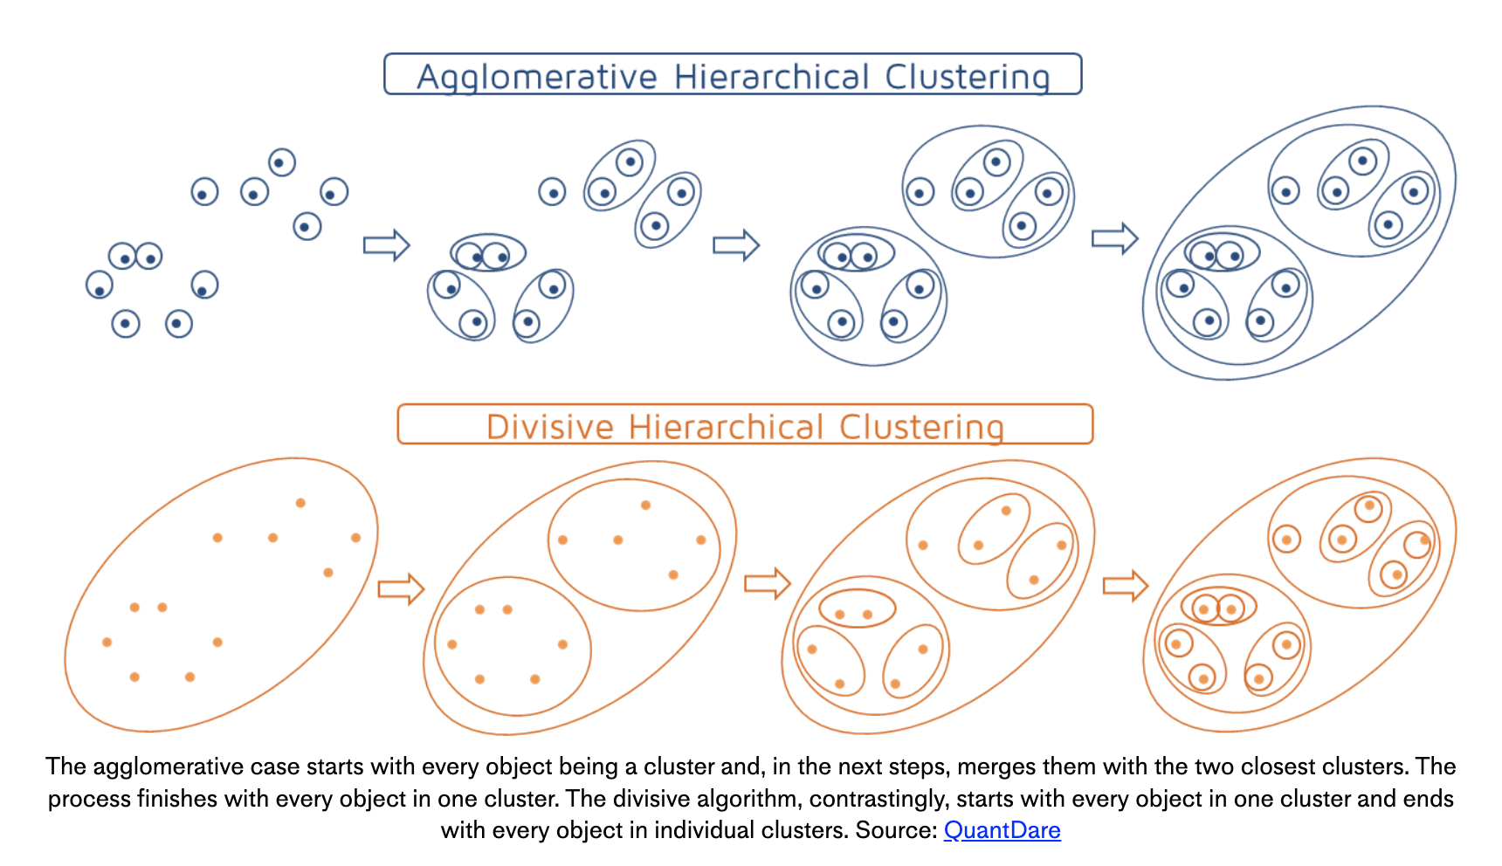
Clustering Jerárquico
Notes:
Bottom – up y top - down

Slide 17
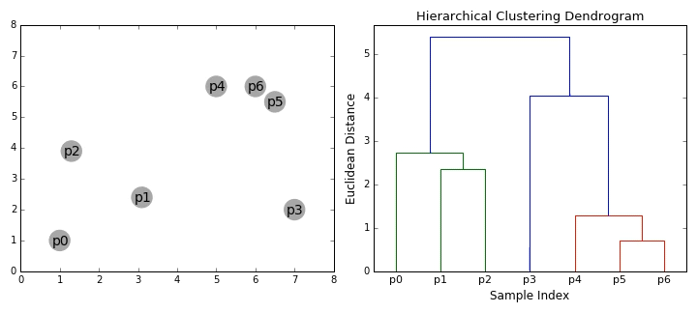
Dendograma
Notes:
These methods produce a tree-based hierarchy of points called a dendrogram. The number of clusters “k” is often predetermined by the user, and clusters are assigned by cutting the dendrogram at a specified depth that results in “k” groups of smaller dendrograms. Esto es un proceso DETERMINISTA

Slide 18
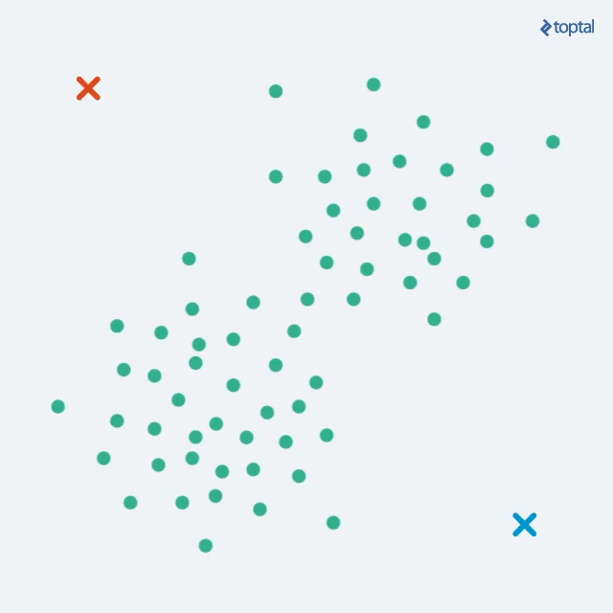
Clustering de partición
Notes:
Son NO DETERMINISTAS. El usuario define K. Funciona muy bien en formas esféricas, no usa parámetros de densidad.

Slide 19
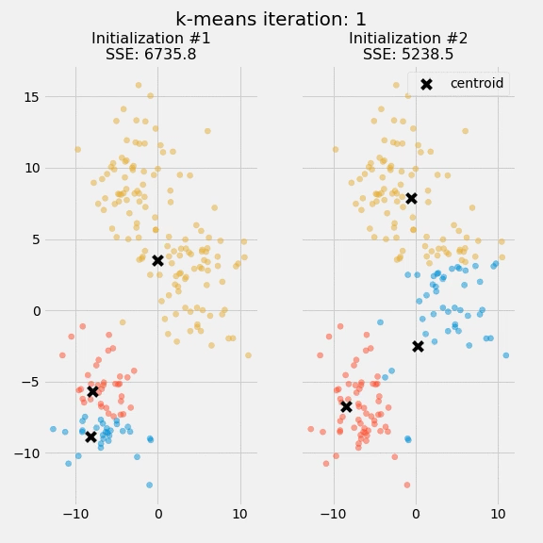
K - MEANS
El algoritmo elige aleatoriamente un centroide para cada grupo. Por ejemplo, si elegimos una "k" de 3, el algoritmo elige aleatoriamente 3 centroides.
K-means asigna cada punto de datos en el conjunto de datos al centroide más cercano, lo que significa que se considera que un punto de datos está en un grupo particular si está más cerca del centroide de ese grupo que cualquier otro centroide.
Para cada conglomerado, el algoritmo vuelve a calcular el centroide tomando el promedio de todos los puntos en el conglomerado, reduciendo la varianza intra-conglomerado total en relación con el paso anterior. Dado que los centroides cambian, el algoritmo reasigna los puntos al centroide más cercano.
El algoritmo repite el cálculo de los centroides y la asignación de puntos hasta que se minimiza la suma de distancias entre los puntos de datos y su centroide correspondiente, se alcanza un número máximo de iteraciones o no se producen cambios en el valor de los centroides.

Slide 20
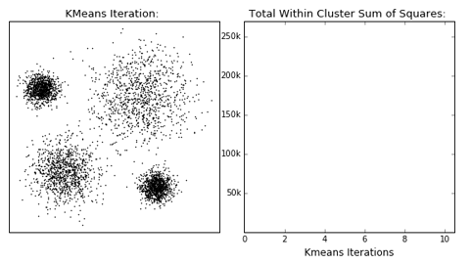
K medias

Slide 21
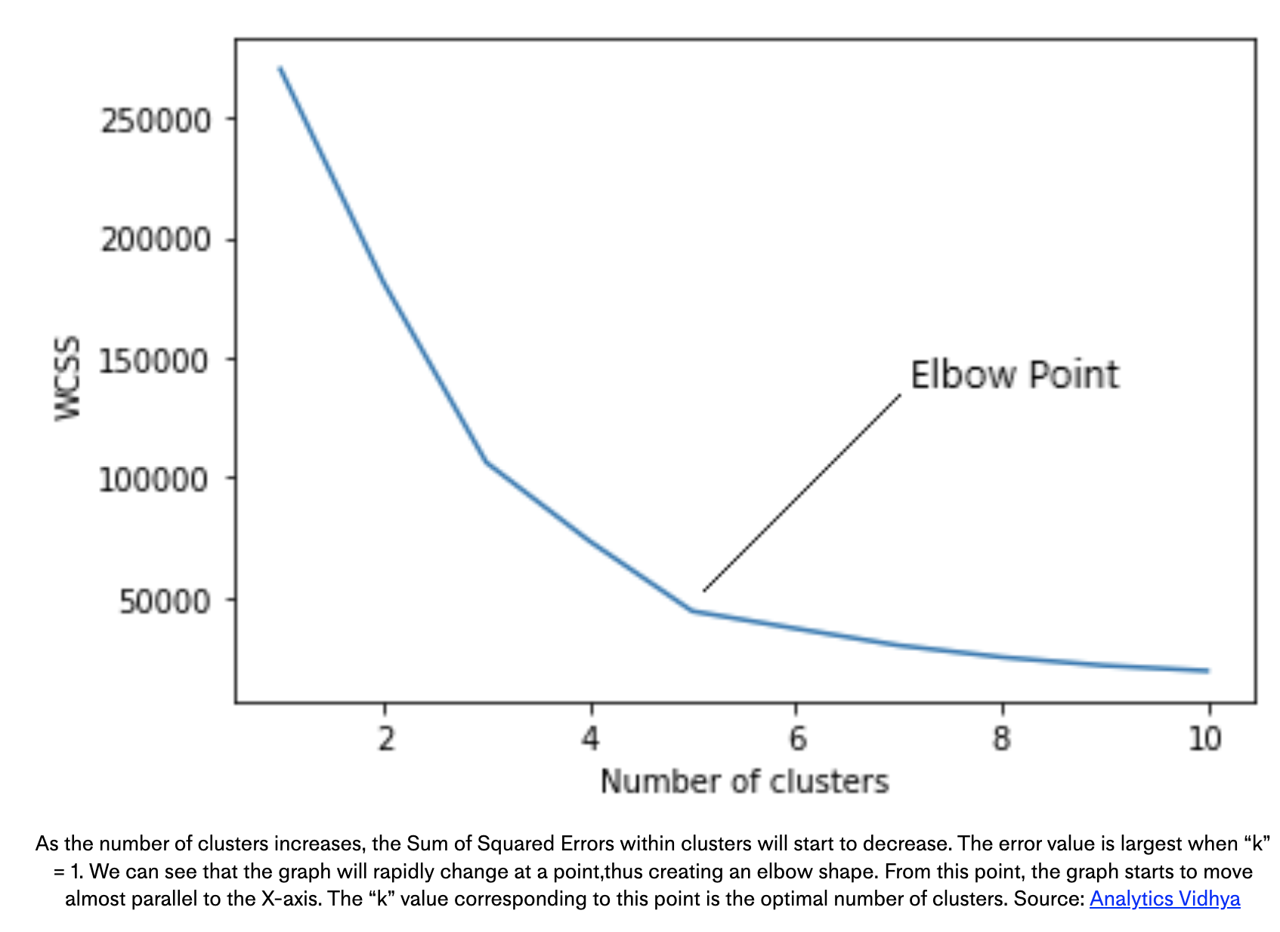
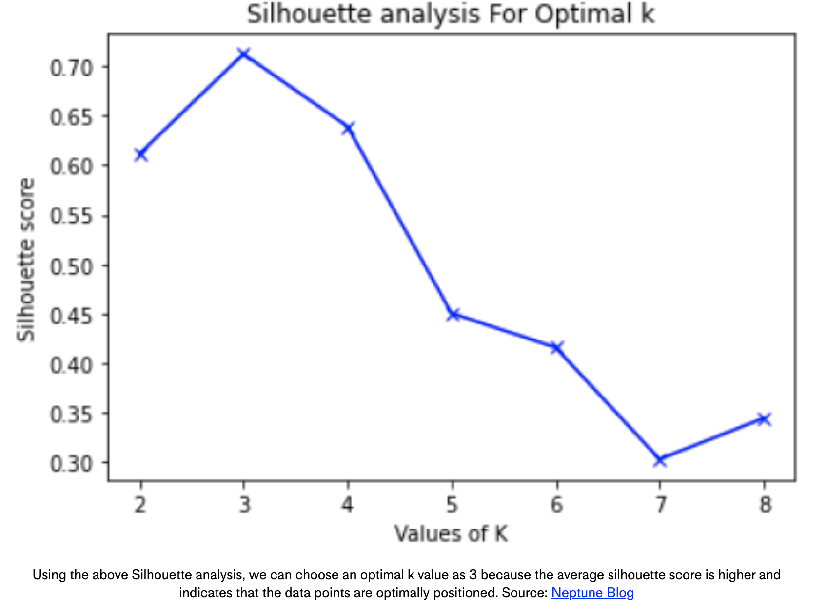
¿Cómo elegir el “K”?
Notes:
Slhouette analysis: cohesión y separación. How close the data point is to other points in the cluster
How far away the data point is from points in other clusters

Slide 22
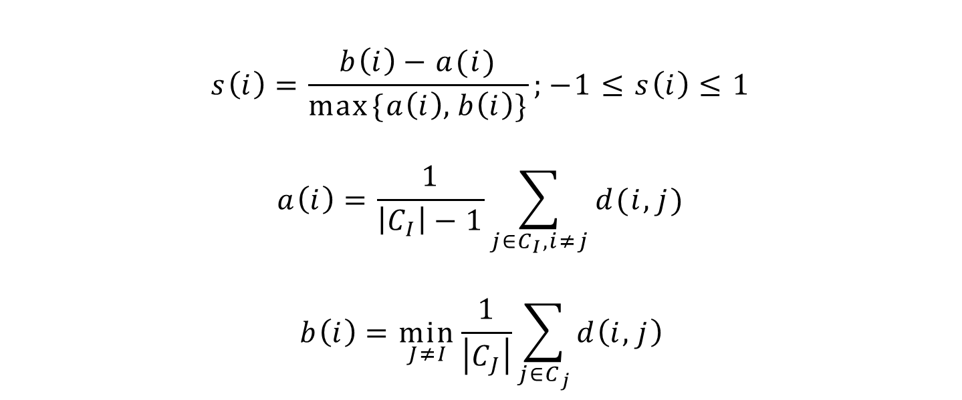
Coeficiente de Silhouette
$$s\left(i\right)=\frac{b\left(i\right)−a(i)}{max⁡\{a\left(i\right),b\left(i\right)\}};−1≤s\left(i\right)≤1$$
$$a\left(i\right)=\frac{1}{\left|C_{I}\right|−1}\sum_{j∈C_{I},i≠j}{d(i,j)}$$
$$b\left(i\right)=\min_{J≠I}{\frac{1}{\left|C_{J}\right|}\sum_{j∈C_{j}}{d\left(i,j\right)}}$$
Notes:
A(i) be the mean distance between i and all other data points in the same cluster. We can interpret a(i) as a measure of how well i is assigned to its cluster (the smaller the value, the better the assignment).
B(i) is the smallest mean distance of i to all points in any other cluster (i.e., in any cluster of which i is not a member).

Slide 23
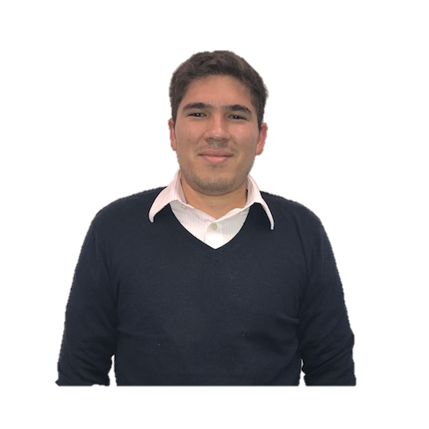

Distancia Euclideana: ¿Cuál es la distancia entre Andrés y yo?
Edad
24
30
180
176
Altura

Slide 24
Distancia Euclideana: ¿Cuál es la distancia entre Andrés y yo?
Altura
180
?
176
Edad
24
30

Slide 25
Distancia Euclideana: ¿Cuál es la distancia entre Andrés y yo?
Altura
180
$$d_{\left\{L,A\right\}}=\sqrt{{\left(edad_{A}−edad_{L}\right)}^{2}+{\left(altura_{A}−altura_{L}\right)}^{2}}$$
176
Edad
24
30

Slide 26
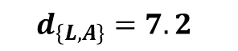
Distancia Euclideana: ¿Cuál es la distancia entre Andrés y yo?
Altura
180
$$d_{\left\{L,A\right\}}=7.2$$
176
Edad
24
30

Slide 27
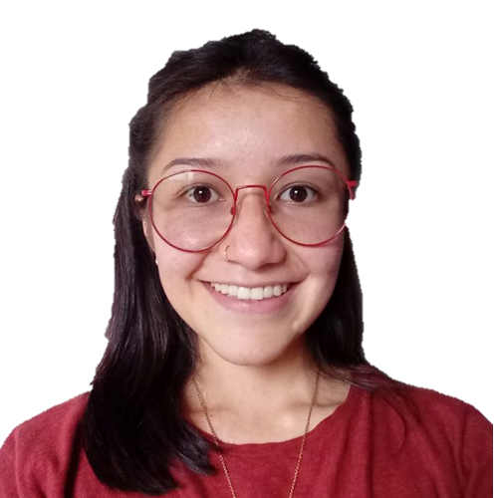
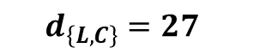
Distancia Euclideana: ¿Cuál es la distancia entre Andrés, Cata y yo?
Altura
180
$$d_{\left\{L,A\right\}}=7.2$$
176
$$d_{\left\{L,C\right\}}=27$$
153
Edad
24
25
30
Notes:
La distancia no me dice nada por sí sola. Solo me dice que estoy más cerca de Andrés que de Cata

Slide 28
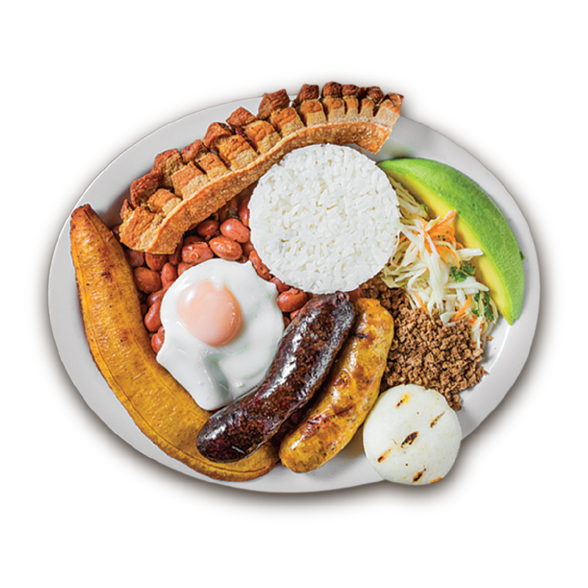
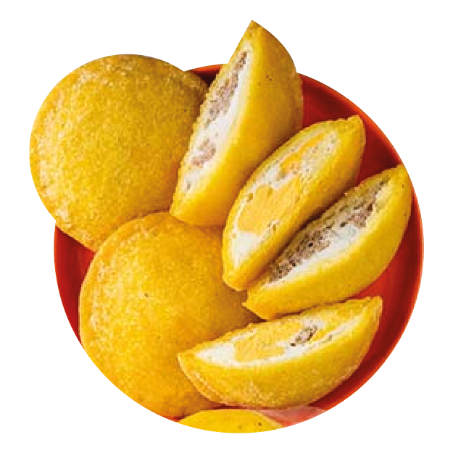
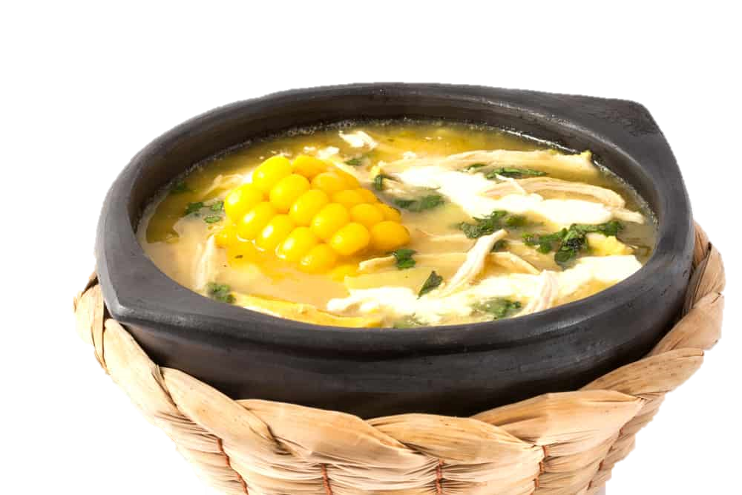
¿Qué pasa cuando tenemos datos de diferentes tipos?
24
30
25
180
176
153
Lugar
de
nacimiento

Slide 29
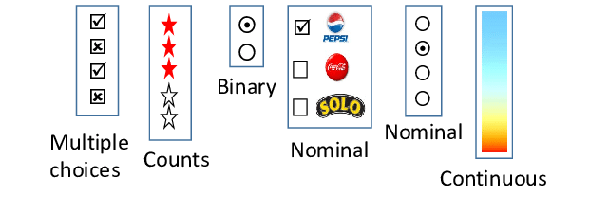
¿Qué pasa cuando tenemos datos de diferentes tipos?

Slide 30
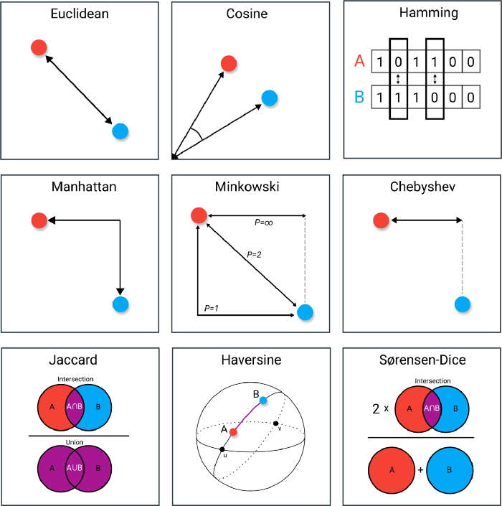
¿Qué pasa cuando tenemos datos de diferentes tipos?

Slide 31
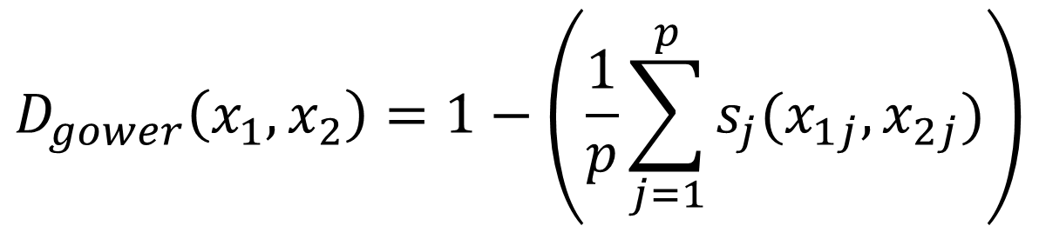
Distancia de Gower
La distancia de Gower se calcula como el promedio de las diferencias parciales entre individuos. La forma general del coeficiente es la siguiente:
$$D_{gower}\left(x_{1},x_{2}\right)=1−\left(\frac{1}{p}\sum_{j=1}^{p}{s_{j}(x_{1j},x_{2j}})\right)$$
En donde $p$ es el número de variables y $s_{j}$ es la medida de disimilaridad entre $x_{1}$ y $x_{2}$ en la variable $j$

Slide 32
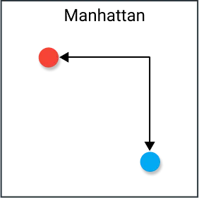
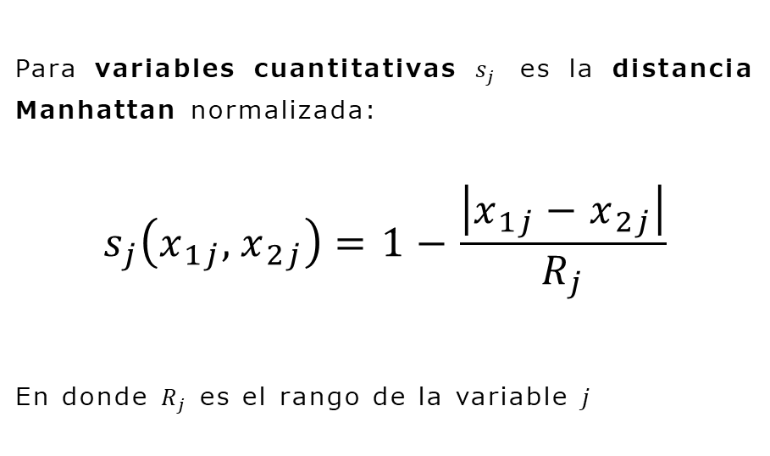
Distancia de Gower
Para variables cuantitativas $s_{j}$ es la distancia Manhattan normalizada:
$$s_{j}\left(x_{1j},x_{2j}\right)=1−\frac{\left|x_{1j}−x_{2j}\right|}{R_{j}}$$
En donde $R_{j}$ es el rango de la variable $j$

Slide 33
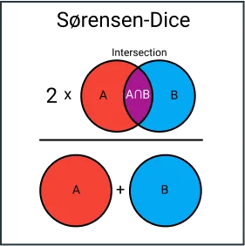
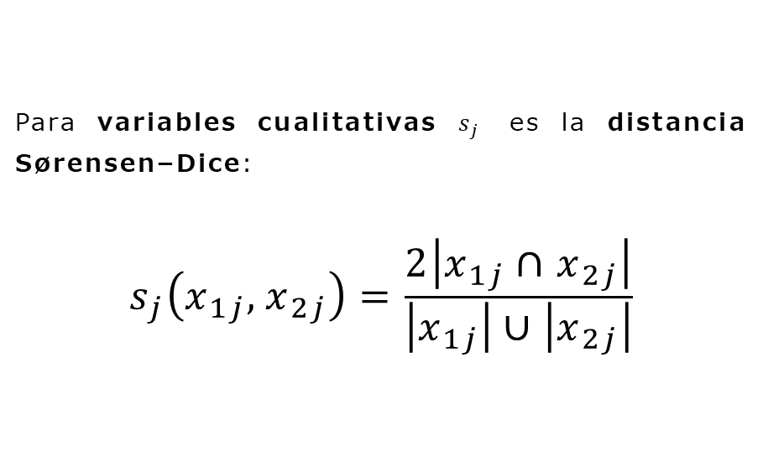
Distancia de Gower
Para variables cualitativas $s_{j}$ es la distancia Sørensen–Dice:
$$s_{j}\left(x_{1j},x_{2j}\right)=\frac{2\left|x_{1j}∩x_{2j}\right|}{\left|x_{1j}\right|∪\left|x_{2j}\right|}$$

Slide 34
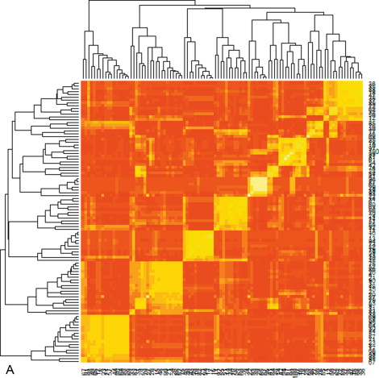
Matriz de (di)similaridad

Slide 35
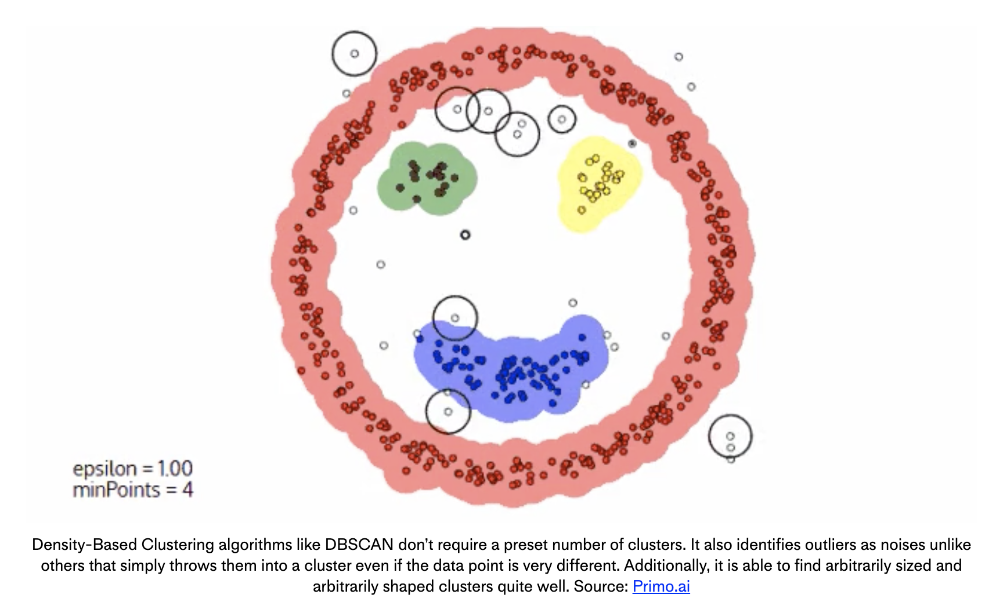
Clustering basado en densidad
Notes:
Buenos en datos no esféricos y soporta bien outliers, pero no es muy apto para casos multidimensionales.

Slide 36
DBSCAN
«Density-based Spatial Clustering of Applications with Noise» (Clustering espacial basado en densidad de aplicaciones con ruido)
La idea: si un punto en particular pertenece a un cluster, debería estar cerca de un montón de otros puntos en ese cluster.
Funciona con base en dos parámetros: Radio y Puntos Mínimos.

Slide 37
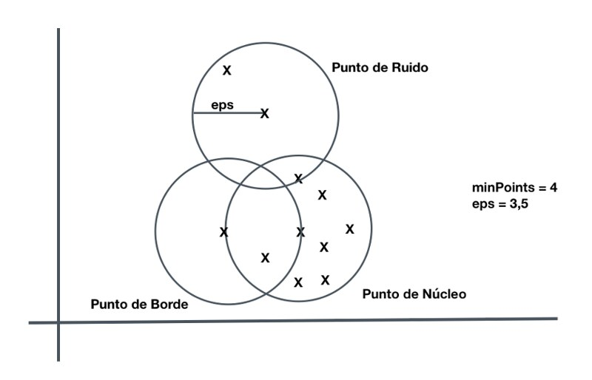
DBSCAN
Dado un punto al azar. Primero revisa si es un punto de datos central. Un punto de datos es core o central si, dentro de la R-vecindad de este punto, hay al menos M puntos.
Observa otro punto; si éste sólo tiene 5 puntos en su vecindario, incluyendo el punto core del paso 1, entonces, se trata de un punto «fronterizo». Un punto de datos es un punto border si cuple estas condiciones:
Su vecindario contiene menos de M puntos de datos
Se puede acceder desde algún punto central. Es decir, que dentro de su R-distancia hay un punto central

Slide 38
DBSCAN
3. Un tercer caso: un punto que no es central, ni tampoco es un punto fronterizo. Este se etiqueta como un valor atípico.
Un valor atípico es un punto que: no es un punto central, y tampoco está lo suficientemente cerca como para ser accesible desde un punto central.

Slide 39
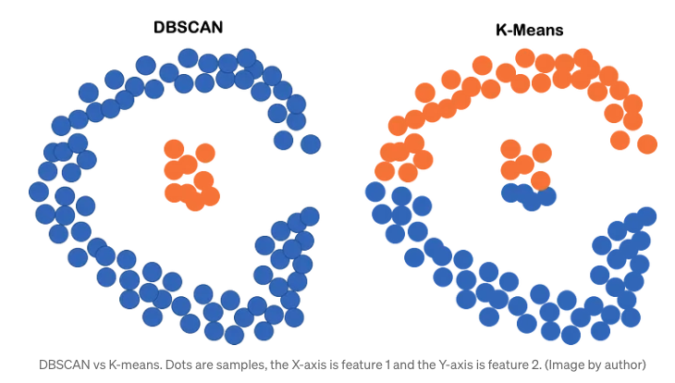
Gráficamente

Slide 40

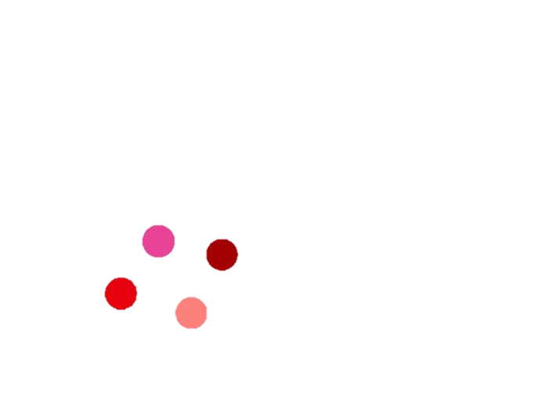
Maldición de la dimensionalidad

Slide 41
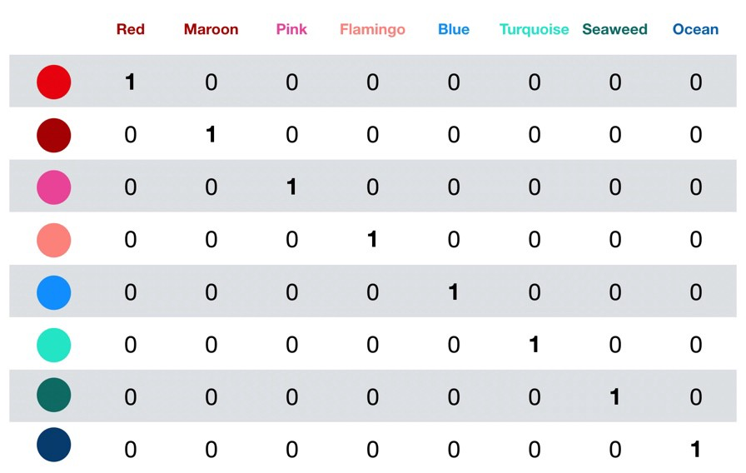
Maldición de la dimensionalidad

Slide 42
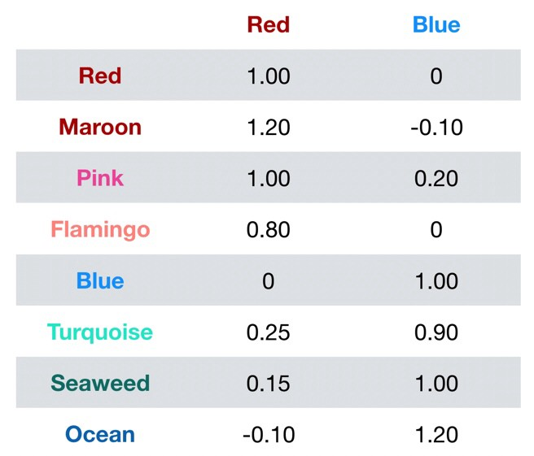
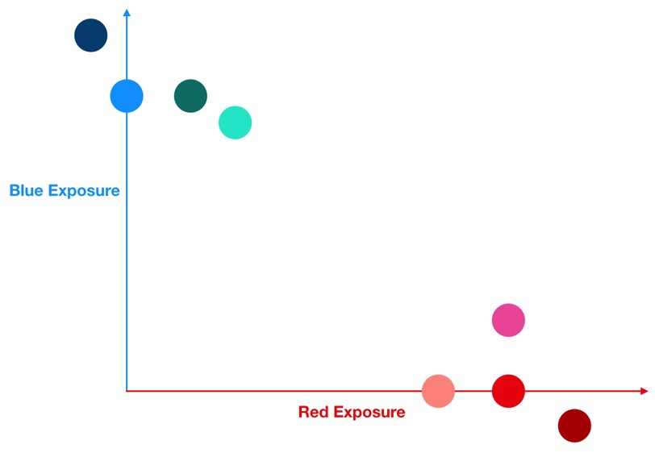
Autoencoders

Slide 43

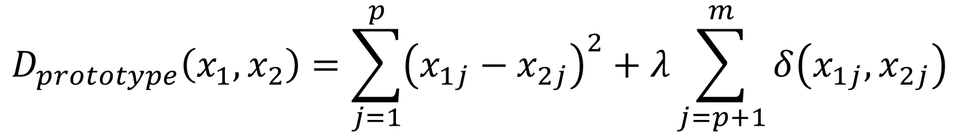
K-Prototypes
Es una combinación convexa entre K-Medias y K-modas. Perfecto para cuando nuestros datos son de tipo mixtos.
$$D_{prototype}\left(x_{1},x_{2}\right)=\sum_{j=1}^{p}{{\left(x_{1j}−x_{2j}\right)}^{2}}+λ\sum_{j=p+1}^{m}{δ\left(x_{1j},x_{2j}\right)}$$
$$δ\left(x_{1j},x_{2j}\right)=\left\{\begin{aligned}0, x_{1j}=x_{2j} \\ 1, x_{1j}≠x_{2j}\end{aligned}\right.$$

Slide 44
Mixturas Gaussianas

Slide 45
Mixturas Gaussianas

Slide 46
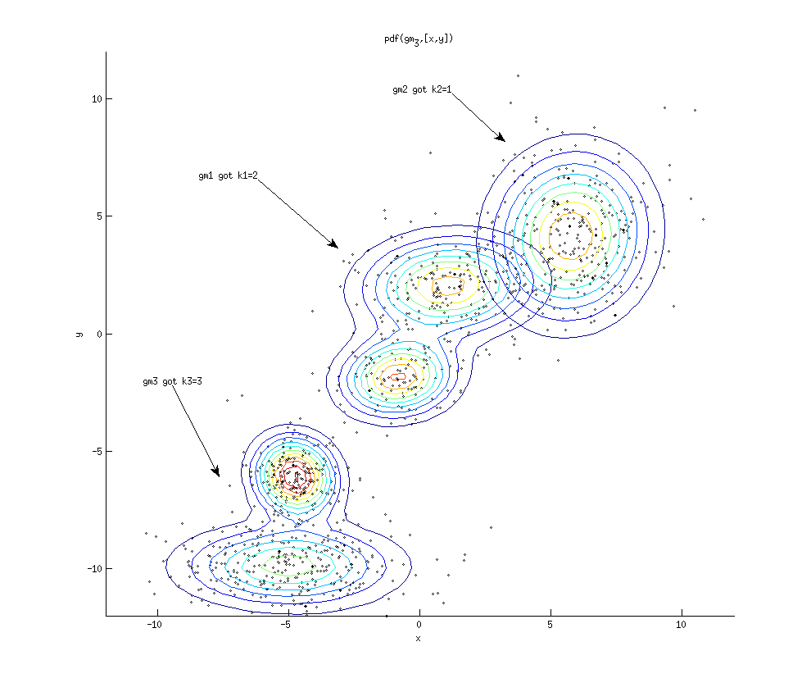
Mixturas Gaussianas
Es un modelo probabilístico para la estimación de densidad. El modelo supone que la distribución subyacente en los datos es una mezcla de distribuciones normales.
El problema de estimación de densidad se resume en encontrar la media y la matriz varcov de cada distribución.
Es una técnica de soft clustering y se puede pensar como una generalización de K-Medias.

Slide 47
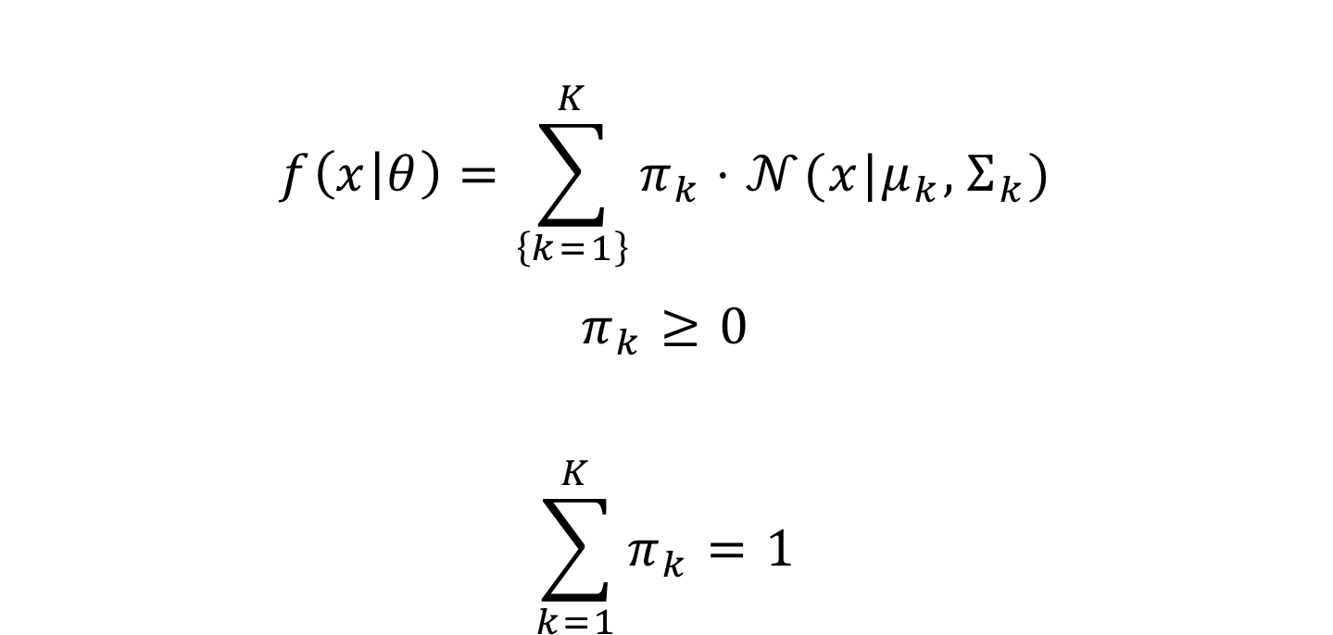
Mixturas Gaussianas
$$f\left(x | θ\right)=\sum_{\left\{k=1\right\}}^{K}{π_{k}⋅𝒩(x|μ_{k},Σ_{k})}$$
$$π_{k}≥0$$
$$\sum_{k=1}^{K}{π_{k}=1}$$

Slide 48
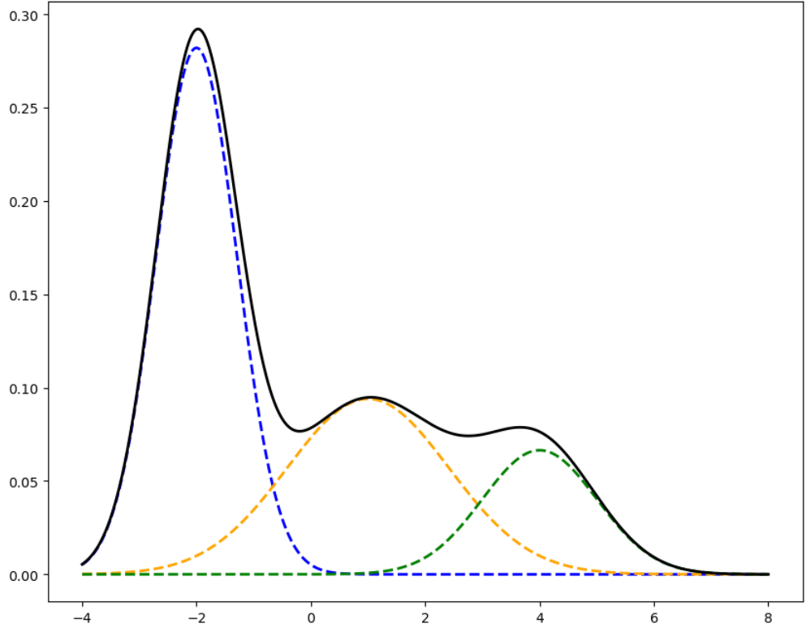
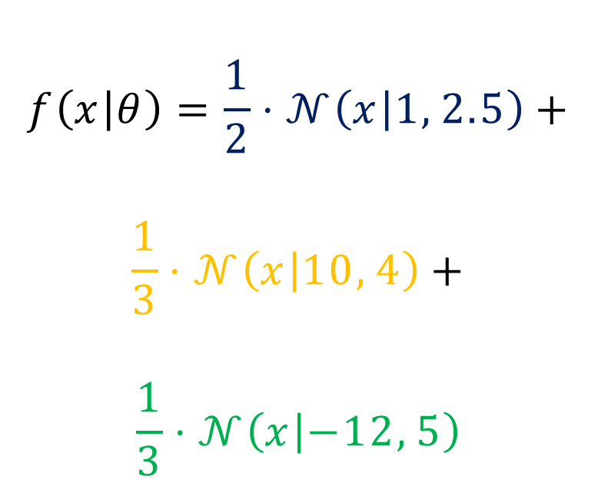
Mixturas Gaussianas
$$f\left(x | θ\right)=\frac{1}{2}⋅𝒩\left(x | 1, 2.5\right)+$$
$$\frac{1}{3}⋅𝒩\left(x | 10, 4\right)+$$
$$\frac{1}{3}⋅𝒩\left(x | −12, 5\right)$$
Notes:
Notemos que estos tipos de modelos son más flexibles que aquellos que asumen una única distribución base, puesto que permiten descubrir distribuciones subyacentes multimodales, por ejemplo, pueden describir datos con múltiples puntos calientes o “clústeres”.

Slide 49
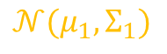
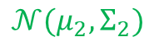
Algoritmo EM: 1. Inicializar K distribuciones normales
$$𝒩(μ_{2},Σ_{2})$$
$$𝒩(μ_{1},Σ_{1})$$

Slide 50
Algoritmo EM: 2. Calcular la “Responsabilidad”
$$𝒩(μ_{2},Σ_{2})$$
$$𝒩(μ_{1},Σ_{1})$$

Slide 51
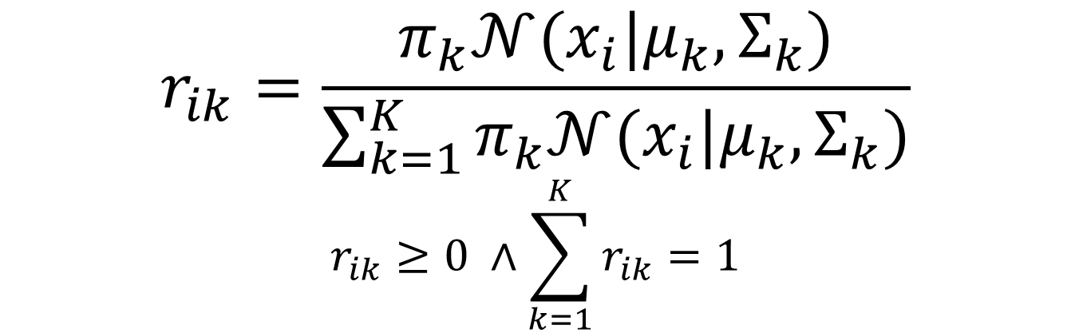
Algoritmo EM: 2. Calcular la “Responsabilidad”
$$r_{ik}=\frac{π_{k}𝒩(x_{i}|μ_{k},Σ_{k})}{\sum_{k=1}^{K}{π_{k}𝒩(x_{i}|μ_{k},Σ_{k})}}$$
$$r_{ik}≥0 ∧\sum_{k=1}^{K}{r_{ik}=1}$$
$r_{ik}$ representa la probabilidad de que esa observación $x_{i}$ haya sido generada por el k-ésimo componente de la mezcla.

Slide 52



Algoritmo EM: 2. Calcular la “Responsabilidad”
$$𝒩(μ_{2},Σ_{2})$$
12
$$r_{ik}=\left[\begin{matrix}1 & 0 \\ \begin{aligned}1 \\ 1 \\ 0.8 \\ 0.7 \\ 0.8 \\ 0.6 \\ 0.5 \\ 0.6 \\ 0.2 \\ 0 \\ 0\end{aligned} & \begin{aligned}0 \\ 0 \\ 0.2 \\ 0.3 \\ 0.2 \\ 0.4 \\ 0.5 \\ 0.4 \\ 0.8 \\ 1 \\ 1\end{aligned}\end{matrix}\right]$$
7
11
4
10
8
5
3
9
6
1
2
$$𝒩(μ_{1},Σ_{1})$$

Slide 53
Algoritmo EM: 3. Re estimar las distribuciones

Slide 54

Algoritmo EM: 3. Re estimar las distribuciones
$$π_{k}=\frac{1}{N}\sum_{i=1}^{N}{r_{ik}}$$

Slide 55


Algoritmo EM: 3. Re estimar las distribuciones
$$r_{ik}=\left[\begin{matrix}1 & 0 \\ \begin{aligned}1 \\ 1 \\ 0.8 \\ 0.7 \\ 0.8 \\ 0.6 \\ 0.5 \\ 0.6 \\ 0.2 \\ 0 \\ 0\end{aligned} & \begin{aligned}0 \\ 0 \\ 0.2 \\ 0.3 \\ 0.2 \\ 0.4 \\ 0.5 \\ 0.4 \\ 0.8 \\ 1 \\ 1\end{aligned}\end{matrix}\right]$$
$$π_{k}=\frac{1}{N}\sum_{i=1}^{N}{r_{ik}}$$
7.2
4.8

Slide 56

Algoritmo EM: 3. Re estimar las distribuciones
$$π_{k}=\frac{1}{N}\sum_{i=1}^{N}{r_{ik}}$$
$$μ_{k}=\frac{\sum_{i=1}^{N}{r_{ik}x_{i}}}{\sum_{i=1}^{N}{r_{ik}}}$$
$$Σ_{k}=\frac{\sum_{i=1}^{N}{r_{ik}\left(x_{i}−μ_{k}\right){\left(x_{i}−μ_{k}\right)}^{T}}}{\sum_{i=1}^{N}{r_{ik}}}$$

Slide 57
Algoritmo EM: 4. Repetir proceso hasta alcanzar convergencia

Slide 58
Algoritmo EM: 4. Repetir proceso hasta alcanzar convergencia

Slide 59
Algoritmo EM: 4. Repetir proceso hasta alcanzar convergencia

Slide 60

Final thoughts

